Slide 1

Tình hình bệnh sởi năm 2025
Hướng dẫn giám sát và phòng, chống
SỞ Y TẾ HẢI PHÒNG
TRUNG TÂM KIỂM SOÁT BỆNH TẬT

Slide 2
Đặc tính của bệnh sởi
- Bệnh sởi lây truyền rất nhanh qua đường hô hấp, 90% người chưa có miễn dịch sẽ bị mắc bệnh nếu tiếp xúc gần với bệnh nhân sởi và trung bình 1 người mắc bệnh có thể lây cho 12-18 người khác và chỉ có thể cắt đứt sự lây truyền khi miễn dịch cộng đồng đạt ít nhất 95%. Bệnh có thể gây ra nhiều biến chứng nguy hiểm như viêm tai giữa, viêm phổi, tiêu chảy, khô loét giác mạc mắt, thậm chí có thể viêm não dễ dẫn đến tử vong, bệnh đặc biệt nghiêm trọng ở trẻ nhỏ, trẻ suy dinh dưỡng.
- Bệnh sởi đã từng xảy ra những đợt dịch lớn, theo chu kỳ khoảng 5 năm do sự tích lũy các đối tượng chưa có miễn dịch đối với bệnh sởi trong cộng đồng. Bệnh sởi rất dễ lây lan và thường gây thành dịch. Trước đây hầu hết trẻ em đều mắc sởi. Việc triển khai rộng rãi tiêm vắc xin sởi trong nhiều năm đã khống chế thành công bệnh sởi. Để ngăn ngừa dịch bệnh bùng phát, cần bao phủ vắc xin ≥95% với 02 liều vắc xin phòng sởi trong cộng đồng

Slide 3
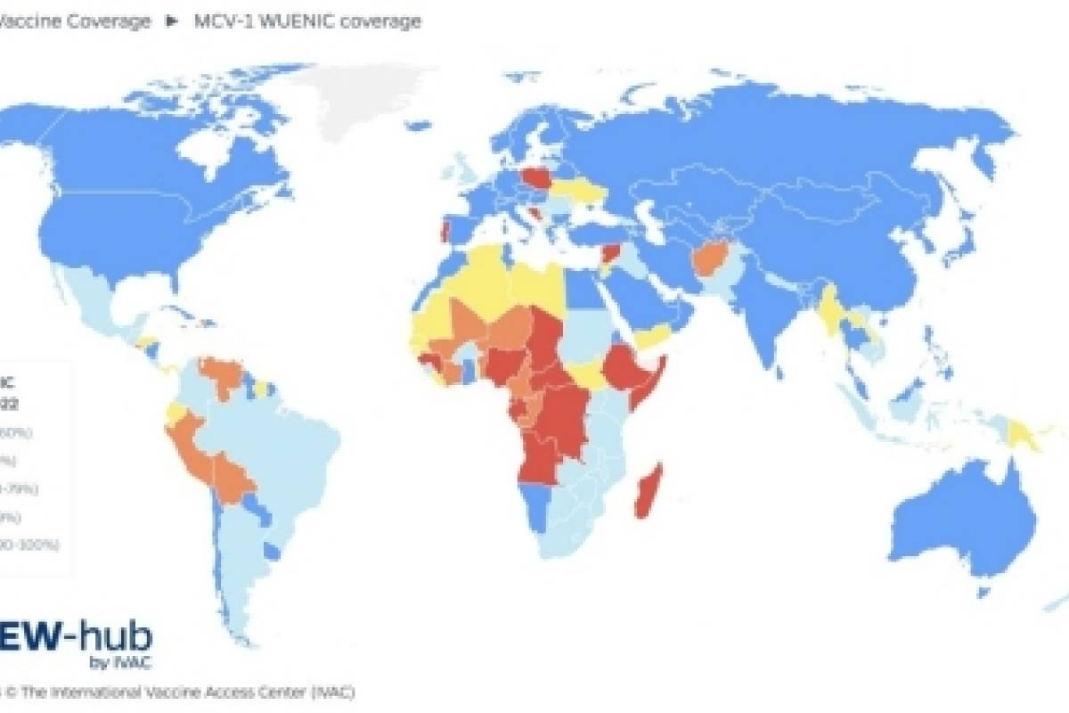
Tình hình Bệnh sởi trên thế giới
- Tăng cao trên toàn thế giới sau đại dịch COVID-19, năm 2023 WHO ước tính có trên 10 triệu ca mắc, nhận định năm 2024 số ca mắc tiếp tục gia tăng
- Năm 2024: 184 quốc gia ghi nhận trường hợp mắc. Riêng tại tại Khu vực châu Âu, trung Á đã ghi nhận số mắc bệnh Sởi cao nhất trong 25 qua (kể từ năm 1997) với 127.350 ca mắc, số mắc năm 2024 cao gấp đôi năm 2023 ; Một số quốc gia mắc cao: Romania (30.692 trường hợp) và Kazakhstan (28.147 trường hợp)
- Khu vực Tây Thái Bình Dương tăng 255% từ năm 2022 đến năm 2023.
- Một số quốc gia trong khu vực Đông Nam Á cũng ghi nhận số mắc tăng cao như Thái Lan (7,507 trường hợp trong 2024)
- 05 năm qua, dịch sởi bùng phát ở 103 quốc gia, nguyên nhân chính do tỷ lệ tiêm vắc xin thấp (<=80%)

Slide 4
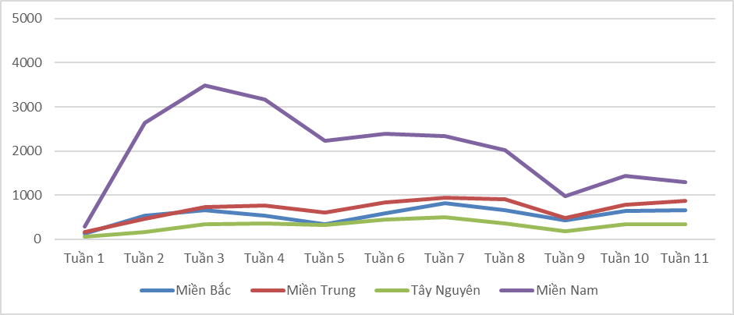
Tình hình Bệnh sởi tại Việt Nam 2025
38.807
3.447
5
Sốt phát ban nghi sởi năm 2025
Sởi dương tính năm 2025
Số tử vong
Từ đầu năm 2025 đến nay, cả nước ghi nhận rải rác 38.807 trường hợp nghi sởi tại 63 tỉnh, thành phố, trong đó có 3.447 trường hợp dương tính với sởi tại 61 tỉnh, thành phố; 05 trường hợp tử vong liên quan đến sởi. Cao nhất tại khu vực miền Nam (57%), miền Trung (19,2%), miền Bắc (15,1%), Tây Nguyên (8,7%).
- Một số tỉnh, thành phố có số mắc xu hướng tăng cao: Cao Bằng (582 ca), Nghệ An (737 ca), Quảng Nam (499 ca), Đà Nẵng (2043 ca), Khánh Hòa (1661 ca), Đắk Lắk (621 ca), Gia Lai (1879 ca), Kon Tum (624 ca), Đồng Tháp (1202 ca), An Giang (1046 ca), Lâm Đồng (476 ca).
- Một số tỉnh, thành phố có số mắc cao nhưng bắt đầu chững lại và dần được kiểm soát: Lào Cai (1180 ca), Hà Giang (6.017 ca), Hà Tĩnh (547 ca), Bình Thuận (1208 ca), Bạc Liêu (1167 ca), TP. Hồ Chí Minh (3321 ca), Bình Dương (2085 ca), Đồng Nai (4099 ca), Tây Ninh (668 ca), Cà Mau (1995 ca).
- Một số tỉnh có số mắc thấp, tuy nhiên cần chú ý giám sát, phát hiện sớm ca bệnh, không để lây lan trong cộng đồng: Thái Nguyên (13 ca), Yên Bái (5 ca), Lạng Sơn (7 ca), Bắc Kạn (14 ca), Hòa Bình (8 ca), Bắc Giang (45 ca), Bắc Ninh (144 ca).
Phân bố số mắc sốt phát ban nghi sởi theo khu vực, theo tuần năm 2025

Slide 5
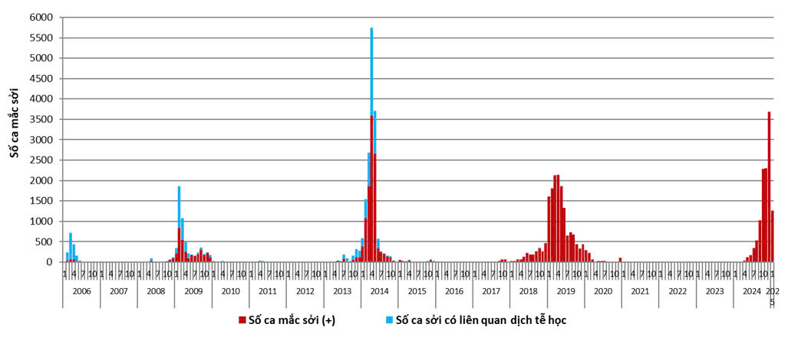
Phân bố trường hợp mắc sởi theo thời gian (2006-2025)
CD sởi 1-10 tuổi 44 tỉnh
CD MR
16-17 tuổi
CD MR
2018-2020
CD MR
1-16 tuổi
Mũi 2 6 tuổi (2006-2013)
CD NCC
CD toàn quốc

Slide 6
Phân bố trường hợp mắc sởi theo nhóm tuổi năm 2024-2025 (n=9.719)

Slide 7
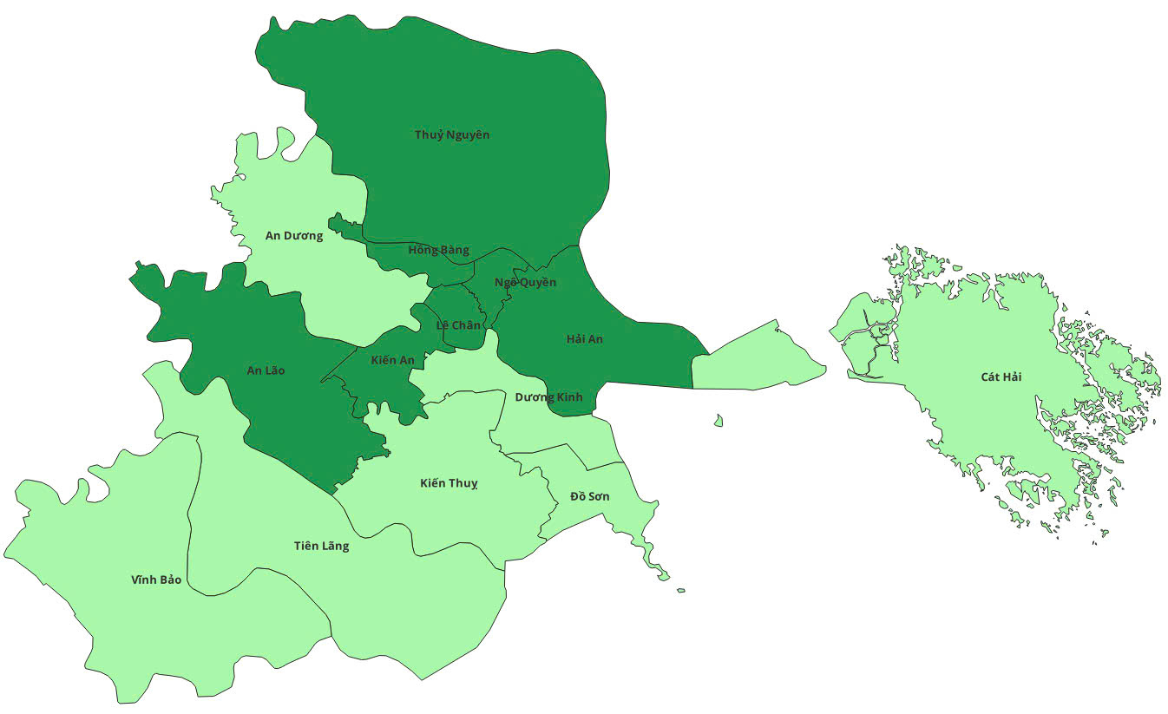
Tình hình Bệnh sởi tại Hải Phòng 2025
Từ ngày 01/01/2025 đến ngày 14/3/2025: ghi nhận 156 trường hợp mắc (không có trường hợp tử vong), có xu hướng tăng nhanh trong thời gian gần đây. Ca mắc Sởi xuất hiện tại 14/15 quận/huyện (trừ huyện đảo Bạch Long Vỹ), trong đó ghi nhận số ca mắc cao tại: Lê Chân (27 ca); Hải An (21 ca); Thủy Nguyên (19 ca); An Lão (16 ca); Kiến An (15 ca).
Số ca mắc Sởi phân bố theo độ tuổi:
+ Từ 0 đến 9 tháng tuổi: 21 ca (13,5%)
+ Từ 9 đến 24 tháng tuổi: 39 ca (25%)
+ Từ 2 đến 10 tuổi: 58 ca (37,2%)
+ Trên 10 tuổi: 38 ca (24,4% )
Số ca mắc Sởi phân bố theo tiền sử tiêm chủng
+ Chưa đến tuổi tiêm VX: 19 ca (12,2%)
+ Chưa tiêm vắc xin/không rõ: 84 ca (53,8%)
+ Tiêm 1 mũi: 25 ca (16%)
+ Tiêm 2 mũi: 28 ca (17,9%)
 | < 10 ca
 | > 10 ca

Slide 8
Nguyên nhân
- Bệnh sởi có khả năng lây truyền cao và chỉ có thể cắt đứt được sự lây truyền trong cộng đồng khi miễn dịch bảo vệ đặc hiệu cần đạt ít nhất 95%. Các trường hợp chưa được tiêm chủng hoặc tiêm chủng chưa đầy đủ tích luỹ qua nhiều năm tạo khoảng trống miễn dịch làm giảm khả năng bảo vệ trước nguy cơ lây lan. Bên cạnh đó, việc ghi nhận các trường hợp mắc bệnh khi chưa đến độ tuổi tiêm chủng (khoảng từ 10 - 20% trẻ dưới 9 tháng tuổi) làm tăng thêm nguy cơ lây lan dịch bệnh.
- Tỷ lệ tiêm chủng vắc xin phòng bệnh sởi thấp, miễn dịch trong cộng đồng không đạt mức để có thể ngăn ngừa dịch bệnh.
- Một bộ phận người dân chủ quan, lơ là, không đưa trẻ đi tiêm chủng vắc xin đầy đủ, đúng lịch. Hiện tượng chống vắc xin đã xuất hiện và có xu hướng gia tăng, nhất là ở các đô thị lớn.

Slide 9
GIÁM SÁT BỆNH SỞI, RUBELLA
Định nghĩa ca nghi sởi/ rubella:
Là trường hợp có các dấu hiệu sau:
Sốt; và
Ban sẩn (không có mụn nước, không phải ban xuất huyết); và
1 trong 5 triệu chứng sau:
  Ho
  Chảy nước mũi
  Viêm kết mạc (mắt đỏ)
  Nổi hạch (cổ, sau tai, dưới chẩm)
  Sưng đau khớp
9

Slide 10
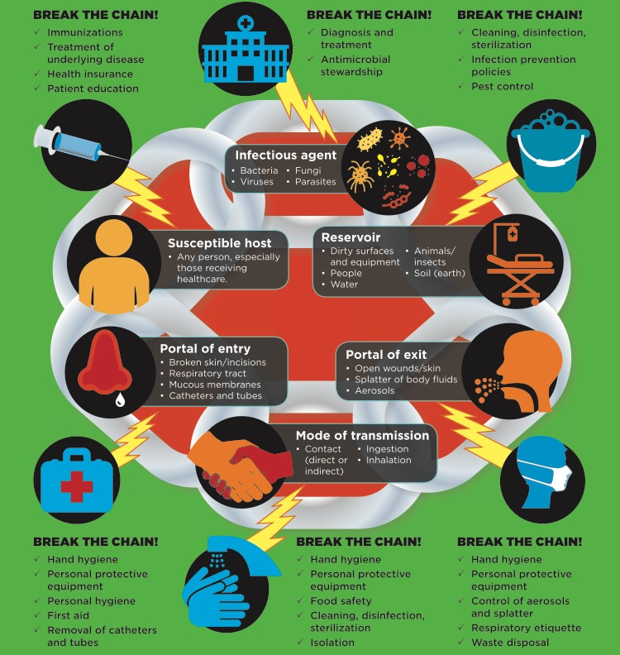
CÁC BIỆN PHÁP PHÒNG, CHỐNG DỊCH
Nâng cao miễn dịch cộng đồng
Tiêm vắc xin sởi/ TCTX
Tiêm MMR đối tượng ngoài TCMR, nếu tiền sử tiêm không rõ hoặc chưa đủ 2 mũi vắc xin
Tiêm chủng MMR cho cán bộ y tế, phụ nữ dự định có thai trước 3 tháng
Giám sát phát hiện và quản lý ca
Bệnh viện và cộng đồng: báo cáo <24 giờ và phát hiện thêm ca bệnh
Kiểm soát lây nhiễm trong CĐ
Vận động tiêm chủng đúng lịch
HD phòng bệnh cá nhân, khẩu trang
HD chăm sóc trẻ bệnh và cách ly
Kiểm soát lây nhiễm trong BV
Phân luồng, cách ly ca bệnh
Tiêm vắc xin sởi cho tất cả nhân viên y tế
Trang bị khẩu trang cho người thăm nuôi
Điều trị bệnh nền, giảm nguy cơ tử vong
Kiểm soát nhiễm khuẩn, thông thoáng môi trường

Slide 11


Slide 12
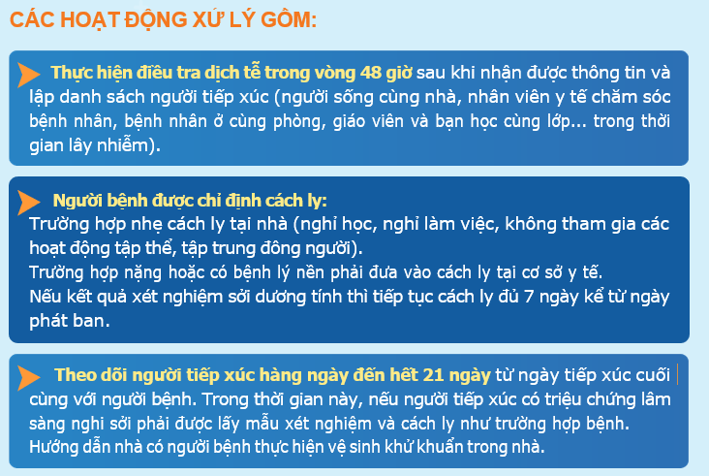

Slide 13
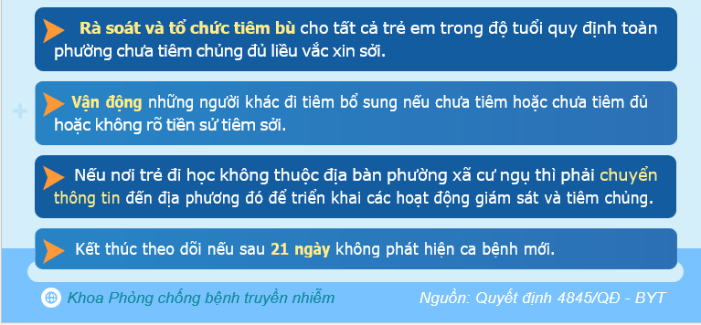

Slide 14


Slide 15
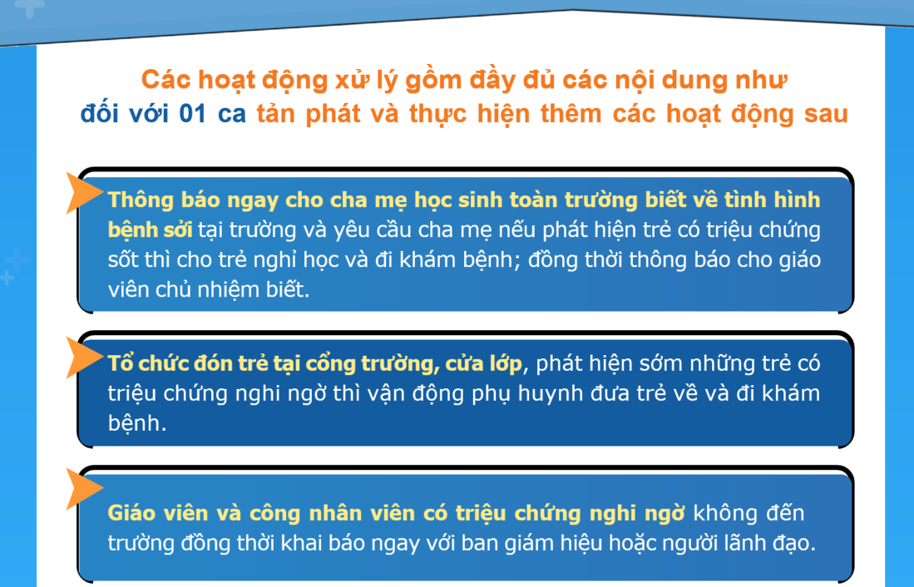

Slide 16
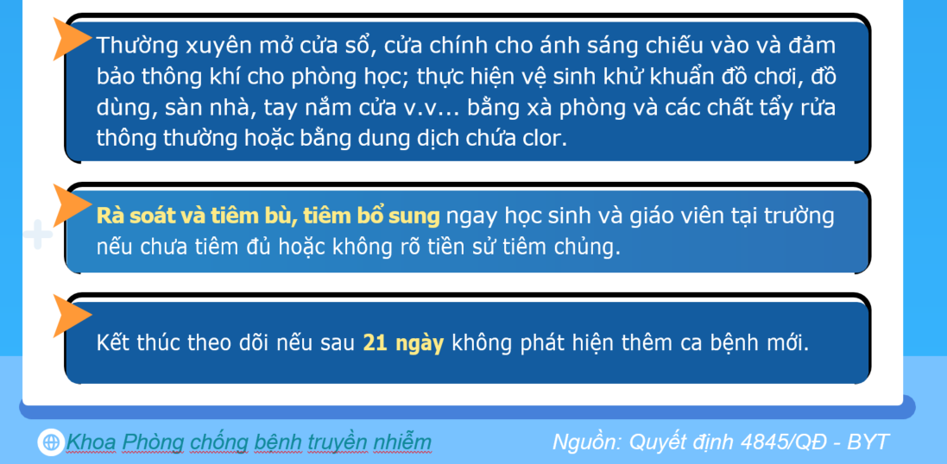

Slide 17
QUY TRÌNH
VỆ SINH MÔI TRƯỜNG BỀ MẶT
Kỹ thuật vệ sinh môi trường bề mặt theo hướng dẫn của Bộ Y tế tại Quyết định số 3916/QĐ-BYT ngày 28/8/2017 của Bộ trưởng Bộ Y tế

Slide 18
I. Nội dung
1. Mục đích: làm sạch bụi, rác thải. Bảo đảm các bề mặt sàn nhà, tường, cửa, bàn, ghế, giường, đồ chơi, nhà vệ sinh,... Luôn sạch sẽ, gọn gàng, sạch đẹp, an toàn cho người học và người dạy tại các trường học.
2. Phương tiện vệ sinh bề mặt
Chổi quét hoặc máy hút bụi, dụng cụ hốt rác.
Khăn lau bàn ghế, tải lau sàn, khăn lau kính chuyên dụng (nếu có).
Nước, hóa chất tẩy rửa, làm sạch (xà phòng, nước lau sàn…), dung dịch khử khuẩn.
Găng cao su dày, tạp dề chống thấm.

Slide 19
I. Nội dung (tiếp)
3. Nguyên tắc vệ sinh bề mặt
Kỹ thuật lau: lau theo chiều từ “sạch” đến “bẩn”; từ trên xuống dưới và từ trong ra ngoài. Lau theo hình zíc zắc, đường lau sau không trùng đường lau trước; không dùng mặt khăn bẩn hay tải bẩn để lau lại đường lau trước đó.
Mỗi tải lau sử dụng tối đa 20m² hoặc khi thấy dơ bằng mắt thường thì cần thay một tải lau mới. Không giặt tải tại phòng học. Tải cần xử lý (giặt, phơi khô) tại khu vực riêng.
Đặt biển báo “sàn trơn trợt” khi vệ sinh sàn. Đối với lối đi, nên chia đôi mặt sàn nhà, đặt biển báo để dành ½ lối đi.
Sử dụng hoá chất tẩy rửa/làm sạch (xà phòng, nước lau sàn) để lau sàn, bề mặt theo quy định. Đối với khu vực có ca nghi ngờ hoặc ca mắc bệnh lây nhiễm, sau khi vệ sinh bề mặt bằng dung dịch tẩy rửa/làm sạch lần 1, cần vệ sinh lại lần 2 bằng dung dịch khử khuẩn. Không sử dụng chổi quét hoặc máy thổi rác.
Trước khi làm vệ sinh phải chuẩn bị đầy đủ phương tiện vệ sinh, pha hóa chất đúng hướng dẫn của nhà sản xuất (tuyệt đối không được trộn lẫn các chất tẩy rửa, khử khuẩn vì có thể sinh ra các khí độc). Sau khi vệ sinh xong phải thu dọn dụng cụ, rửa tay.

Slide 20
II. Kỹ thuật
  1. Vệ sinh bề mặt phòng học
Sàn của các phòng học cần được vệ sinh mỗi ngày, khử khuẩn mỗi tuần hoặc khi có yêu cầu.
    Bước 1: chuẩn bị phương tiện vệ sinh bề mặt; mở tất cả cửa sổ, cửa ra vào; đặt biển báo theo đúng quy định (nếu có), pha hóa chất.
    Bước 2: lau ẩm hoặc hút bụi, hốt sạch rác thải.
    Bước 3: lau sàn lần 1 bằng xà phòng. Lau lần 2 bằng nước sạch, để khô. Nếu có ca nghi ngờ, ca bệnh truyền nhiễm, cần lau thêm lần 3 bằng dung dịch khử khuẩn; để khô tự nhiên.
    Bước 4: kê lại đồ đạc, thu dọn dụng cụ, rửa tay.
Lưu ý: trong trường hợp lần 1 sử dụng dung dịch lau sàn chuyên dụng, không cần lau lại lần 2 bằng nước sạch.

Slide 21
II. Kỹ thuật (tiếp)
  2. Vệ sinh bề mặt giường ngủ, bàn, ghế
Đây là những bề mặt thường chứa các mầm bệnh, các bước thực hiện tương tự như vệ sinh bề mặt, tuy nhiên phải chú ý các bước làm sạch và khử khuẩn, thường thực hiện trước khi vệ sinh sàn nhà hoặc khi có yêu cầu.
- Bước 1: chuẩn bị phương tiện vệ sinh bề mặt, pha hóa chất.
- Bước 2: dọn dẹp sạch rác thải.
- Bước 3: lau sạch bụi bằng khăn ẩm. Lau, cọ bằng xà phòng (nếu bẩn), rửa sạch, lau khô. Nếu có ca nghi ngờ, ca bệnh truyền nhiễm cần lau thêm bằng dung dịch khử khuẩn, để khô.
- Bước 4: kê lại đồ đạc, thu dọn dụng cụ, rửa tay.

Slide 22
II. Kỹ thuật (tiếp)
  3. Vệ sinh bề mặt giường ngủ, bàn, ghế
Đây là những bề mặt thường chứa các mầm bệnh, các bước thực hiện tương tự như vệ sinh bề mặt, tuy nhiên phải chú ý các bước làm sạch và khử khuẩn, thường thực hiện trước khi vệ sinh sàn nhà hoặc khi có yêu cầu.
- Bước 1: chuẩn bị phương tiện vệ sinh bề mặt, pha hóa chất.
- Bước 2: dọn dẹp sạch rác thải.
- Bước 3: lau sạch bụi bằng khăn ẩm. Lau, cọ bằng xà phòng (nếu bẩn), rửa sạch, lau khô. Nếu có ca nghi ngờ, ca bệnh truyền nhiễm cần lau thêm bằng dung dịch khử khuẩn, để khô.
- Bước 4: kê lại đồ đạc, thu dọn dụng cụ, rửa tay.

Slide 23
II. Kỹ thuật (tiếp)
  4. Vệ sinh trần nhà, tường, cửa và các dụng cụ khác
Trần nhà, tường, rèm cửa sổ, cửa sổ, cửa ra vào, quạt trần, máy lạnh, … là những bề mặt không thể vệ sinh hằng ngày, nhưng lại là nơi chứa bụi và các tác nhân gây bệnh. Việc vệ sinh phải được lên kế hoạch và bảo đảm khi thực hiện thuận tiện, dễ dàng và không làm ảnh hưởng đến người học, người dạy và phát tán bụi, tác nhân gây bệnh vào khu vực có liên quan, …
- Bước 1: chuẩn bị phương tiện vệ sinh bề mặt, pha hóa chất.
- Bước 2: quét, loại bỏ bụi và màng nhện trên trần nhà, tường, cửa theo hướng từ trên xuống.
- Bước 3: lau cửa, kính, các dụng cụ như quạt trần, v.V… bằng xà phòng, sau đó lau lại bằng nước sạch, để khô. Nếu khu vực có ca nghi ngờ, ca nhiễm cần lau thêm bằng dung dịch khử khuẩn, để khô.
- Bước 4: lau sàn nhà và những đồ vật có thể bị vấy bẩn trong quá trình xử lý theo quy trình.
- Bước 5: kê lại đồ đạc, thu dọn dụng cụ, rửa tay.

Slide 24
II. Kỹ thuật (tiếp)
  5. Vệ Sinh Bồn Rửa Tay
Bồn rửa tay sạch, không có các đồ vật không cần thiết và có đầy đủ phương tiện rửa tay bao gồm: xà phòng, nước sạch, quy trình rửa tay, khăn lau tay (nếu có)
- Bước 1: Chuẩn bị phương tiện vệ sinh bề mặt, mang găng tay dày, tạp dề chống thấm, pha hoá chất.
- Bước 2: Dọn dẹp rác thải có trên bề mặt bồn rửa tay (nếu có)
- Bước 3: Dùng xà phòng cọ rửa, vệ sinh từ bên ngoài vào bên trong bồn rửa tay, miệng vòi, dây giật nước,… Lau các bề mặt quanh chậu rửa. Cho nước chảy từ vòi ra rửa kỹ bồn, kiểm tra độ thông thoáng hệ thống nước thải.
- Bước 4: Thu dọn dụng cụ, rửa tay.

Slide 25
II. Kỹ thuật (tiếp)
  6. Vệ sinh nhà vệ sinh (bồn tiểu, bồn cầu)
Đây là khu vực cần được làm vệ sinh tối thiểu 2 lần/ngày và khi cần.
- Bước 1: chuẩn bị phương tiện vệ sinh, rửa tay, mang khẩu trang, tạp dề chống thấm, đeo găng tay dầy quá cổ tay.
- Bước 2: thực hiện các trình tự vệ sinh:
+ Xả nước bồn tiểu, bồn cầu - đóng nắp bồn cầu khi xả.
+ Đổ chất cọ rửa vào trong bồn tiểu, bồn cầu và các vùng có ứ đọng chất bẩn, nắp bồn cầu, bệ ngồi, các bờ tường, chân tường,…
+ Dùng cọ vệ sinh chuyên dụng để cọ tất cả những vết bẩn trên tường, từ chỗ cao nhất xuống đến chỗ thấp nhất, từ bên ngoài vào bên trong và từ chỗ sạch đến chỗ bẩn.
+ Xả nước rửa bồn tiểu, bồn cầu, rửa chổi cọ trong nước xả, lau cán chổi cọ.
+ Sau cùng dùng giẻ lau chỗ ngồi ở bồn cầu, tay gạt nước xả, nắp bồn cầu, đóng nắp, kiểm tra và bổ sung giấy vệ sinh (nếu cần).
+ Dùng khăn sạch lau các tay nắm cửa.
- Bước 3: thu gom dụng cụ, rửa tay.

Slide 26
II. Kỹ thuật (tiếp)
  7. Hành lang, cầu thang
Đây là khu vực nhiều người qua lại, nhiều bụi, chất thải bám và đóng các kẽ bậc lên xuống, các góc cầu thang. Các tay cầm, vịn, song cầu thang nhiều người cầm nắm, nguy cơ lây nhiễm cao, nhất là cầu thang khu vực lây nhiễm và khi vào mùa dịch bệnh. Vệ sinh tối thiểu 2 lần/ngày và khi cần.
- Bước 1: chuẩn bị phương tiện vệ sinh bề mặt, pha hóa chất và đặt biển báo (nếu có).
- Bước 2: thu gom chất thải và quét dọn cầu thang.
- Bước 3: dùng tải sạch thấm xà phòng lau tay vịn, biển báo, bề mặt bậc thang, bờ tường, hành lang.. Lau lại bằng nước sạch, để khô. Nếu cầu thang bẩn nhiều, nên cọ với nước và xà phòng trước, sau đó dùng khăn lau lại.
- Bước 4: thu gom dụng cụ, rửa tay.
Lưu ý: các tay vịn của cầu thang bộ nên được lau hằng ngày với hóa chất khử khuẩn sau khi đã lau sạch, vì đây là nơi mọi người thường xuyên cầm nắm, nên nguy cơ lây lan và phát tán mầm bệnh cao.

Slide 27
TRÂN TRỌNG CÁM ƠN!

